Slide 1
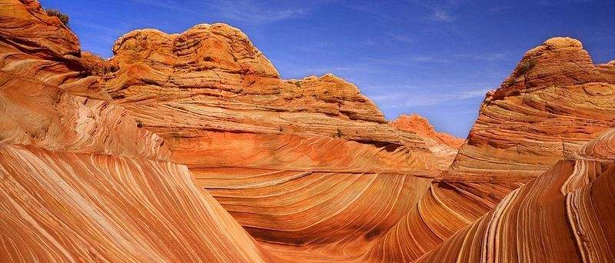
第一章 第四节
地球的历史与内部圈层结构

Slide 2
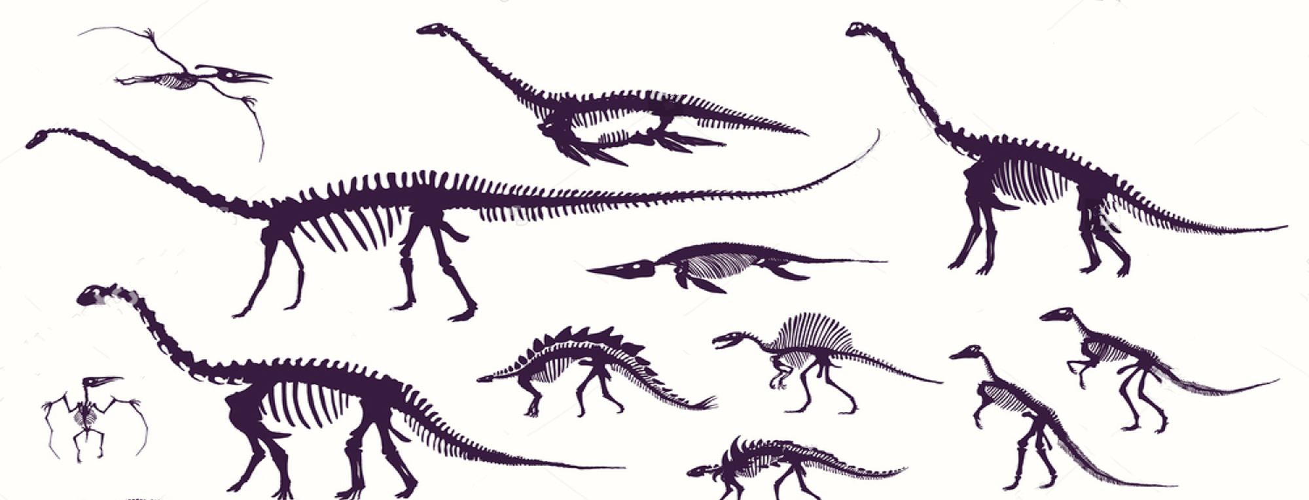
1
化石和地质年代表

Slide 3
地层——化石（沉积岩）
具有时间顺序的层状岩石
特点：
具有层理构造
2. 岩层上新下老
3. 同一时代的地层含有相同或相似的化石；越古老的地层含有越低级、越简单生物的化石,地层中生物化石上部复杂高级，下部简单低级
Notes:
综合地层的作用和沉积岩的特点，讲述地层的特点，以及如何从地层中去了解地球历史。从而引入下一个知识点化石。

Slide 4
化石
恐龙化石
鱼化石
三叶虫
古植物
Notes:
展示一下化石图片，提升学习兴趣，但是要控制时间，不可过长，耽搁正常教学。也可以再次强调只有沉积岩中才会有化石形成。

Slide 5
第四纪
距今时间/百万年
新生代
2.6
新近纪
23
古近纪
66
显生宙
中生代
白垩纪
145
侏罗纪
201
三叠纪
252
二叠纪
299
石炭纪
359
古生代
泥盆纪
志留纪
419
奥陶纪
443
寒武纪
485
541
元古宙
2500
太古宙
4000
冥古宙
4600
Notes:
引入下一个知识点，地质年代表，给学生展示一下。

Slide 6
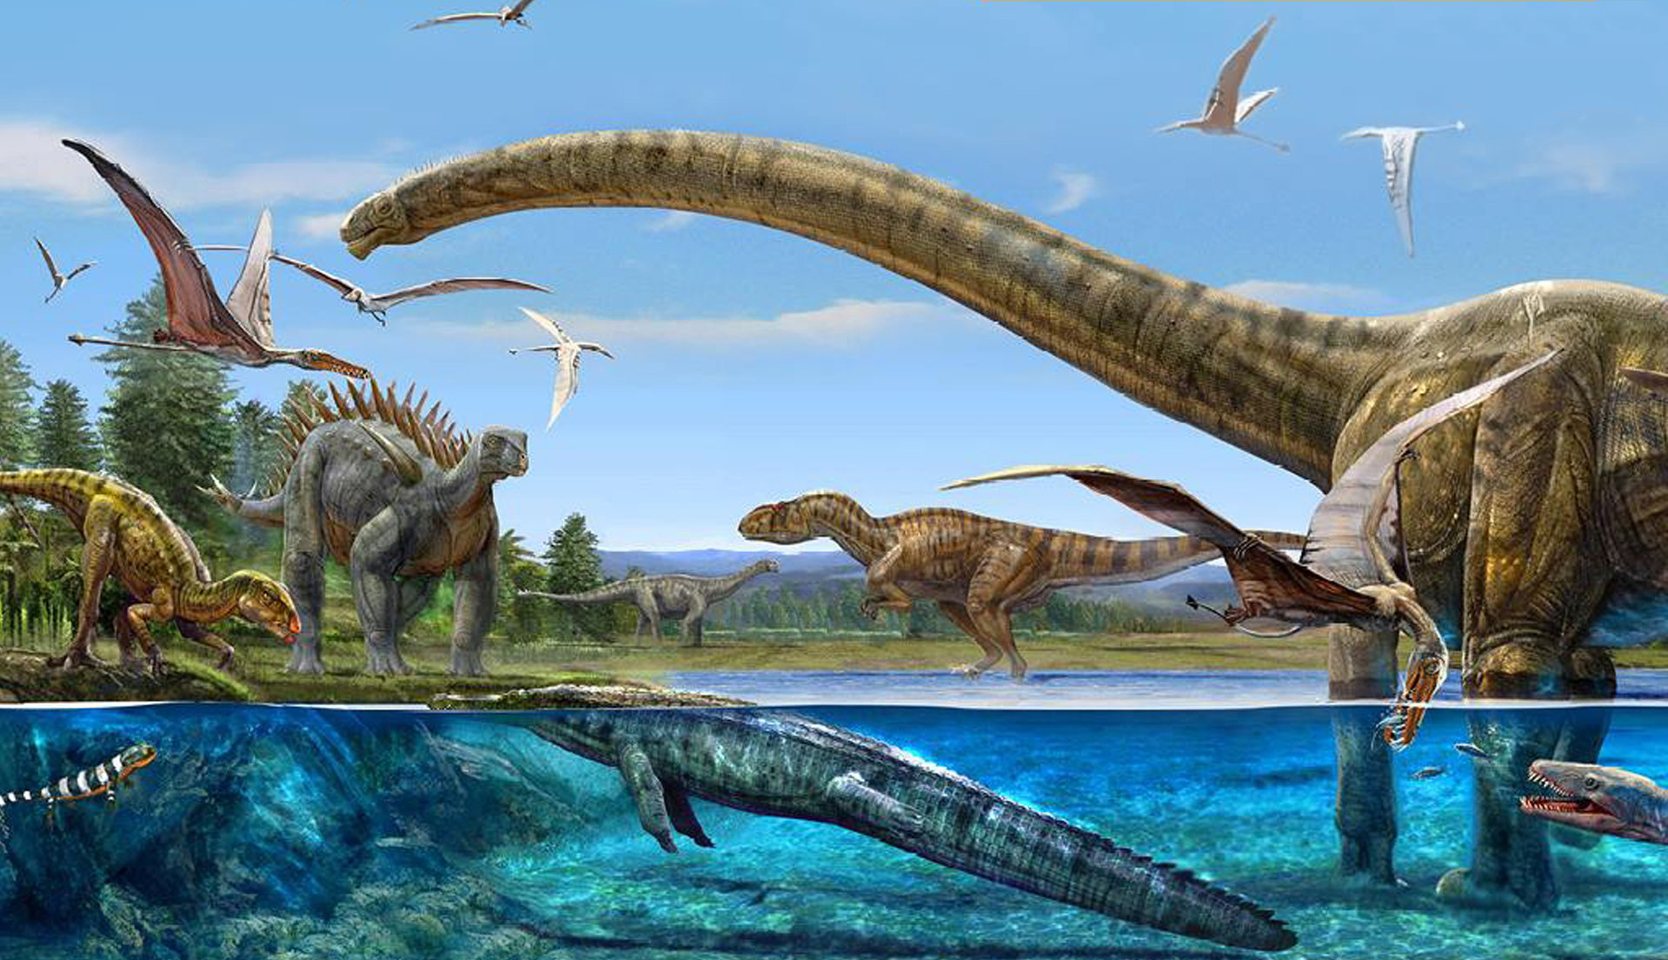
2
地球的演化历程

Slide 7
（一)
（二）
（三）
（四）
隐生宙
隐生宙
古生代
中生代
新生代
冥古宙
太古宙
元古宙
5.41亿
地球的演化历程

Slide 8
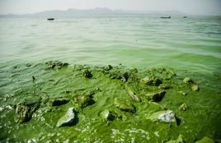
隐生宙（自地球的诞生至距今5.41亿年）
原始大气成分：二氧化碳、一氧化碳、甲烷等
蓝藻等原核生物，光合作用，地球的大气成分开始发生改变，氧气增加，演化出真核生物和多细胞生物。
重要的成矿时期，大量的铁、镍、金、铬出现

Slide 9
（一)
（二）
古生代
（三）
（四）
前寒武纪
古生代
中生代
新生代
早古生代
晚古生代
冥古宙
太古宙
元古宙
寒武纪
奥陶纪
志留纪
泥盆纪
石炭纪
二叠纪
5.41亿
2.52亿
地球的演化历程

Slide 10
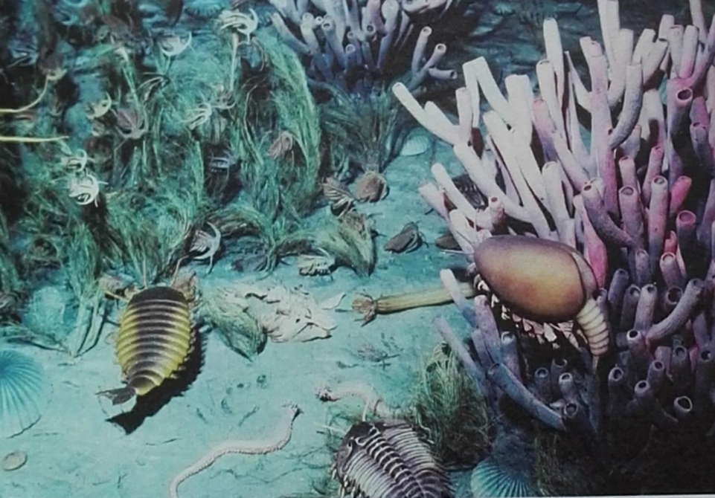
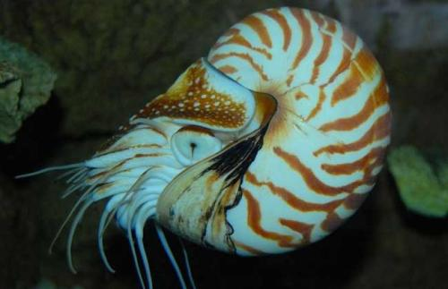
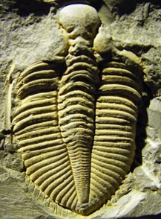
古生代（距今5.41-2.52亿年）——早古生代
海洋无脊椎动物
三叶虫化石、鹦鹉螺及海洋复原图

Slide 11
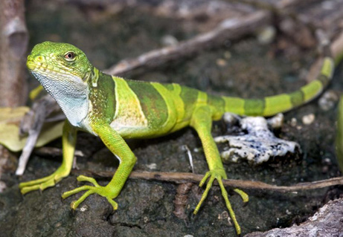
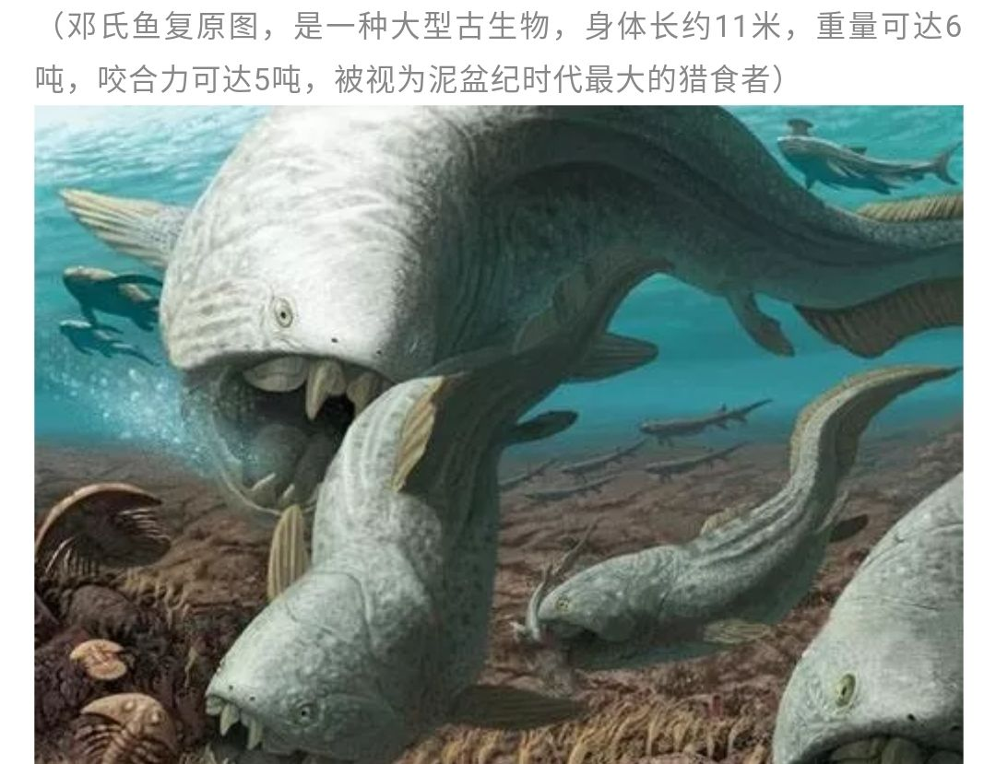
古生代（距今5.41-2.52亿年）——晚古生代
海洋脊椎动物（鱼类 两栖类 爬行类）

Slide 12
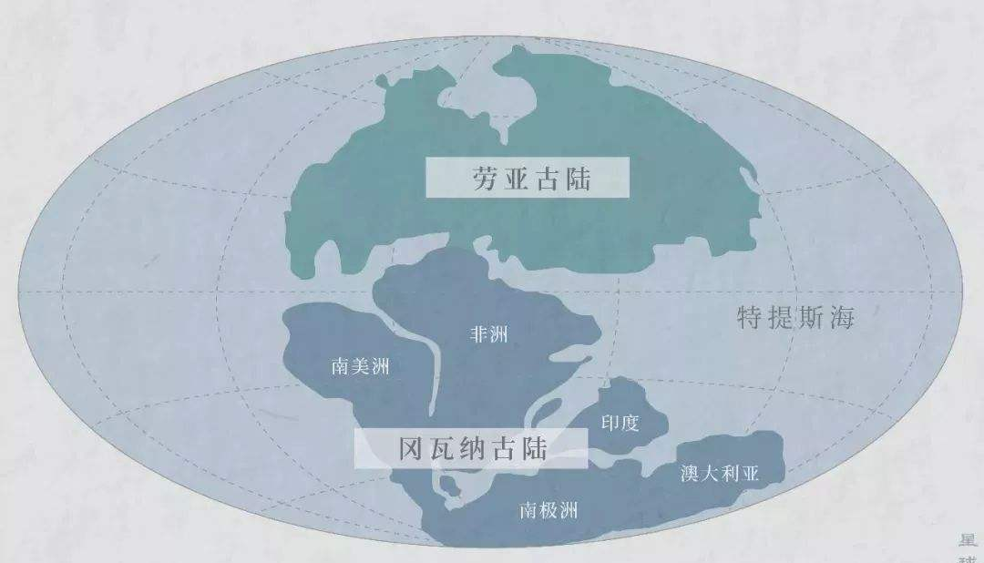
古生代（距今5.41-2.52亿年）——晚古生代
地壳运动剧烈，联合古陆形成，重要成煤期
蕨类植物（羊齿植物）

Slide 13
（一)
（二）
（三）
中生代
（四）
前寒武纪
古生代
中生代
新生代
早古生代
晚古生代
冥古宙
太古宙
元古宙
寒武纪
奥陶纪
志留纪
泥盆纪
石炭纪
二叠纪
三叠纪
侏罗纪
白垩纪
5.41亿
2.52亿
6600万
地球的演化历程

Slide 14
中生代——爬行动物时代

Slide 15
中生代
鸟类出现、
小型哺乳动物出现。
铁树
联合古陆解体
重要的成煤期

Slide 16
（一)
（二）
（三）
（四）
新生代
前寒武纪
古生代
中生代
新生代
早古生代
晚古生代
冥古宙
太古宙
元古宙
寒武纪
奥陶纪
志留纪
泥盆纪
石炭纪
二叠纪
三叠纪
侏罗纪
白垩纪
古近纪
新近纪
第四纪
5.41亿
2.52亿
6600万
地球的演化历程

Slide 17
新生代——最近的生物时代
被子植物高度繁盛

Slide 18
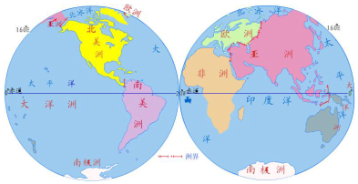
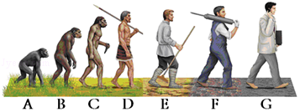
新生代——最近的生物时代
哺乳动物快速发展，第四纪出现了人类。
现代海陆分布格局
全球气候不断变化，出现数次冷暖交替变化，目前地球处于温暖期。

Slide 19
背一背：地质年代表
新生包含四新古，
中生白垩侏罗三。
古生二叠石炭泥，
志留奥陶寒武纪。
贴一贴：1、地质年代表顺序(显生宙)
2、各个地质历史时期代表生物

Slide 20
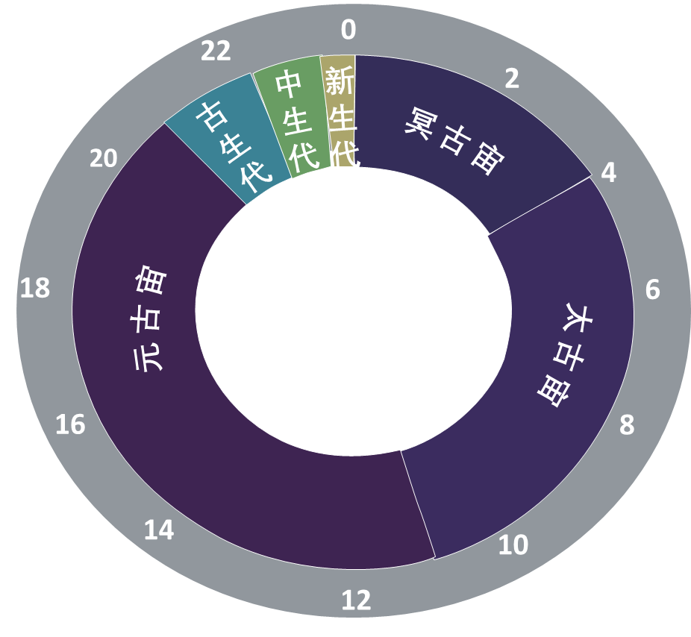
若将地球46亿年的历史压缩为一天24小时，地球诞生于0点，你能算出人类出现对应一天中的什么时刻吗？

Slide 21
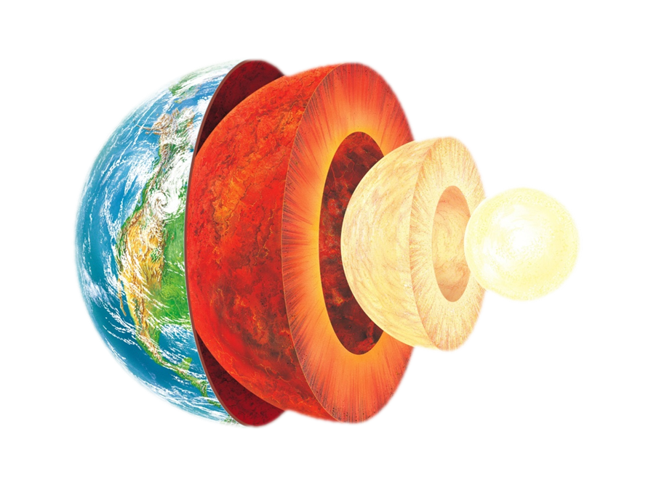
3
地球的内部圈层结构

Slide 23
阅读书本P21，思考、标记并回答：
什么是地震波？
纵波
（P波）primary
 | 纵波（P） | 横波(S)
传播速度
通过介质
作用
较快
较慢
固、液、气
固
横波
（S波）primary
上下震动
前后、
左右震动
先
后

Slide 24
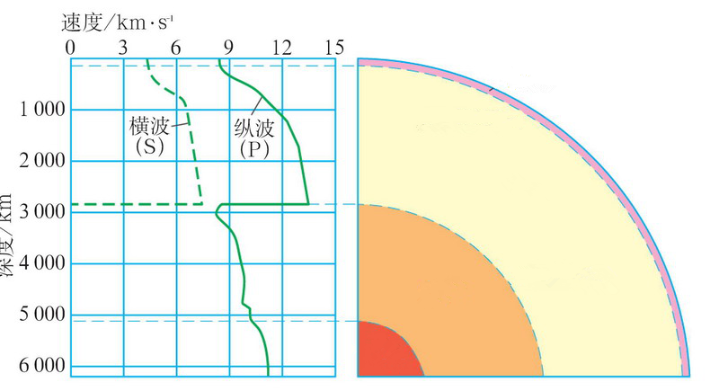
不连续面：波速发生突然变化的面
33km
地壳
地幔
2900km
莫霍界面
古登堡界面
地核

Slide 25
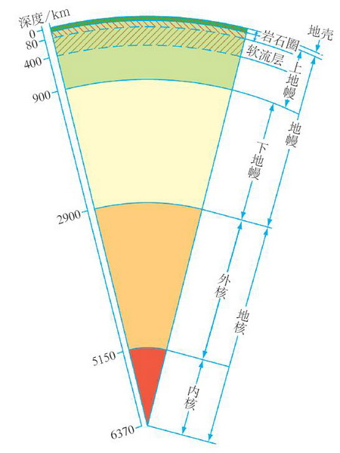
1、地壳由什么组成的？平均厚度？大洋部分较（厚、薄）大陆部分较（厚、薄）
2、地幔分为？软流层的位于？岩浆发源地？
3、地核分为？地核的温度？密度？压力？
4、地壳、岩石圈、软流层的关系？

Slide 26
根据地球三大外部圈层和岩石圈的特点及相互关系，说出A、B、C、D这四大圈层的名称。
B
大气圈
生物圈
C
水圈
A
D
岩石圈

